Slide 1

排
序
Group 4

Slide 2


專案規劃內容
01
簡介
工作分配內容
工作分解結構
專案時程
開發環境與工具
專案風險
使用案例圖
因果圖
目錄
CONTENTS
功能
02
啟動動畫
主介面
排序
按鍵
選單

Slide 3

01
專案規劃內容

Slide 4
one
簡介
以物件導向程式開發
可選擇的演算法為
Insertion Sort、
Selection Sort、
Bubble Sort、
Merge Sort、
Quick Sort等等
能以手動、檔案、資料庫輸入
或亂數產生
可排序數字、文字及物件
並列出排序過程
系統為圖形使用者介面
可從標題列進行各種設定

Slide 5
one
工作分派內容
編號 | 名稱 | 人員
1.1.1 | GUI版面設計 | 林姿伶
1.1.2 | GUI實作 | 李沛蓉
1.1.3 | Sort設計與實作 | 吳星旻
1.1.4 | 資料庫讀取實作 | 陳宥騰
1.1.5 | 整合system | 郭威
1.2.1 | 偵錯工作分配 | 蔡宗軒
1.2.2 | 程式偵錯 | 蔡佳翰、吳冠霖
1.3.1 | ppt製作 | 蔡承學
1.3.2 | 企畫書撰寫 | 馮天耀
1.3.3 | use case diagram繪製 | 蔡宗軒
1.3.4 | flow diagram繪製 | 蔡佳翰
1.3.5 | class diagram繪製 | 吳冠霖

Slide 6
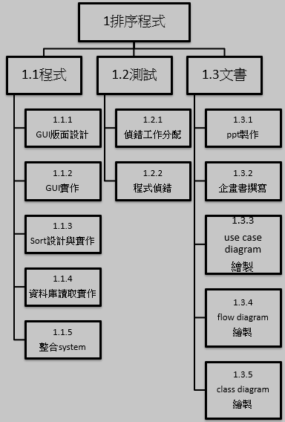
one
工作分解結構

Slide 7
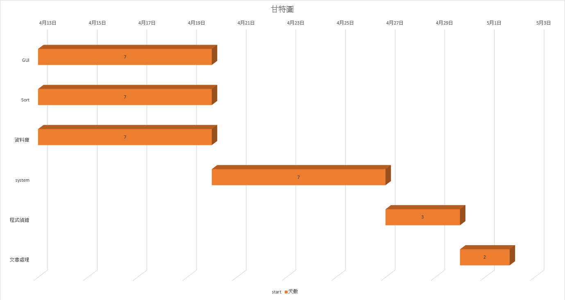
one
專案時程

Slide 8
one
開發環境與工具
項目 | 價格
Java | 免費
Eclipse Java Oxygen | 免費
Notepad++ | 免費

Slide 9
one
專案風險
風險項目 | 機率 | 影響
時程安排過於樂觀 | 高 | 進度無法完成
人員短缺 | 低 | 程式開發無法進行
持續不斷的需求變更 | 低 | 進度無法完成

Slide 10
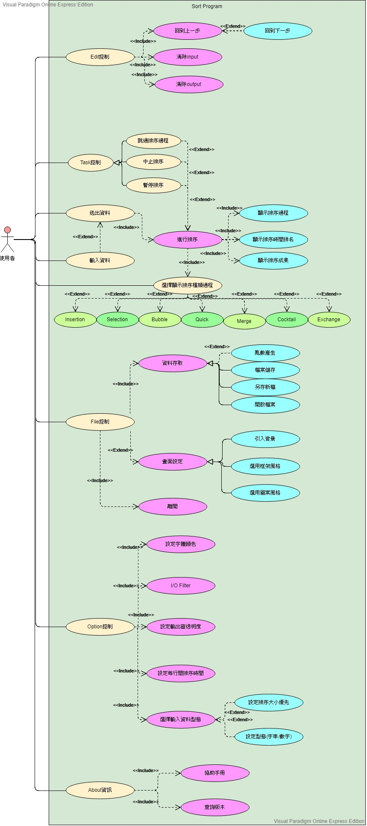
one
使用案例圖

Slide 11
one
使用案例圖

Slide 12
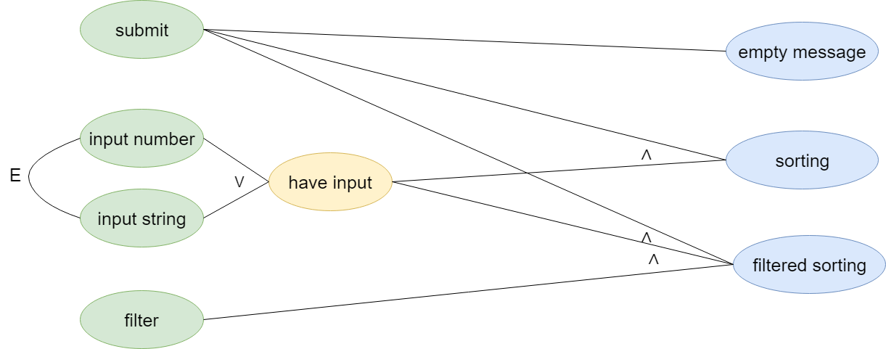
one
因果圖

Slide 13
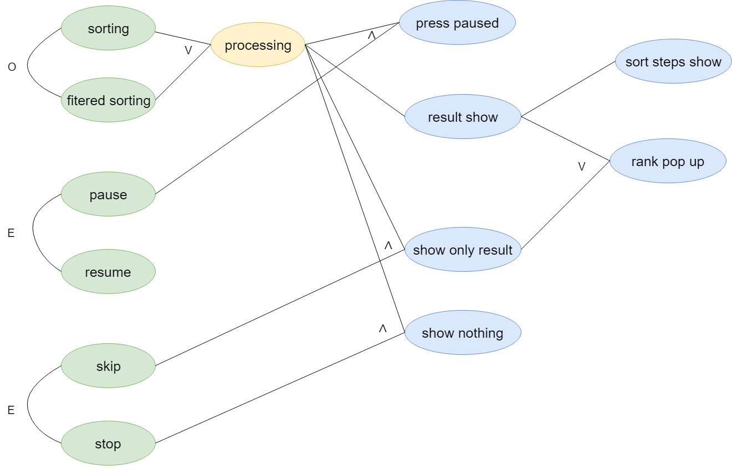
one
因果圖

Slide 14
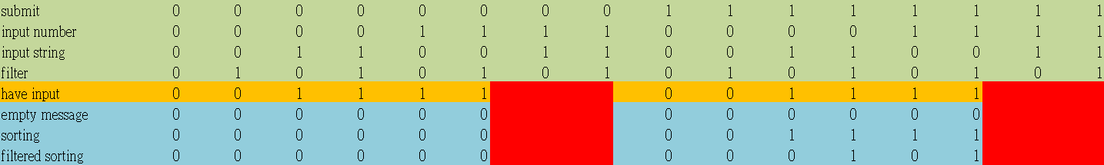
one
因果圖
請見附件:因果一.xlsx

Slide 15

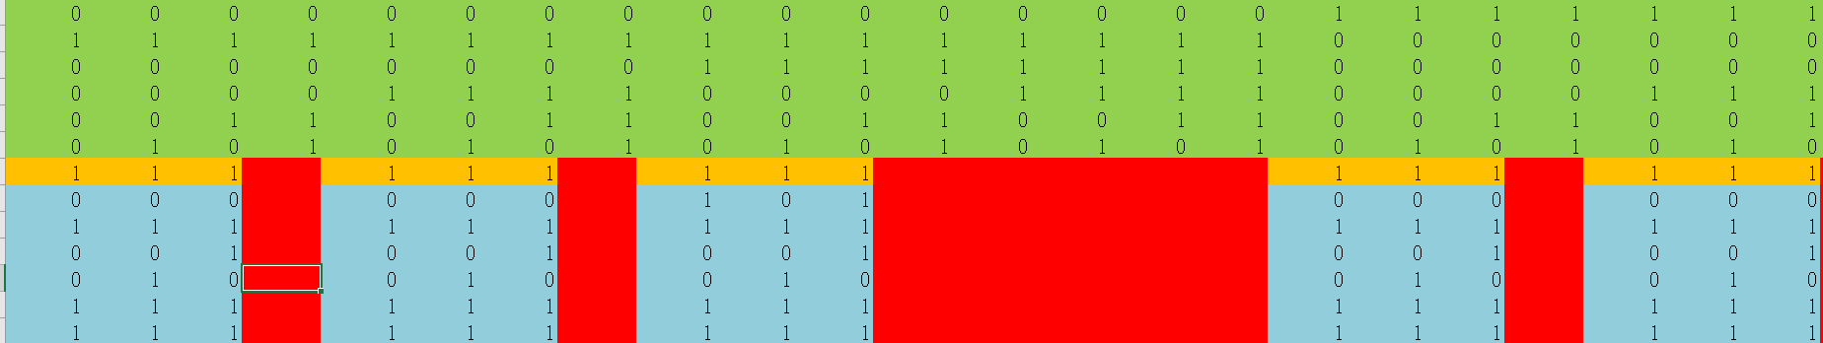
one
因果圖
請見附件:因果二.xlsx

Slide 16
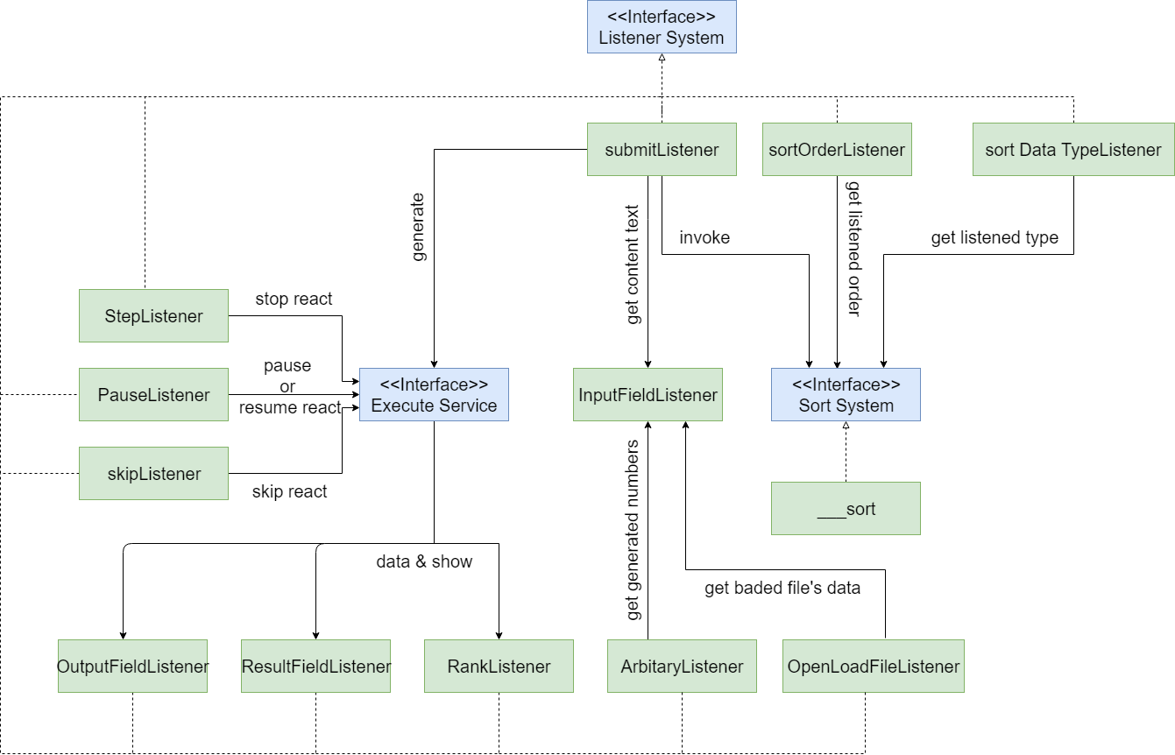
one
Class diagram

Slide 17
02
功能

Slide 18
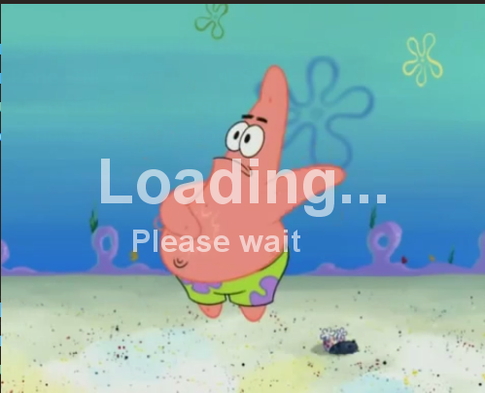
two
啟動動畫
有啟動畫面與音樂提醒使用者
程式正在啟動中

Slide 19
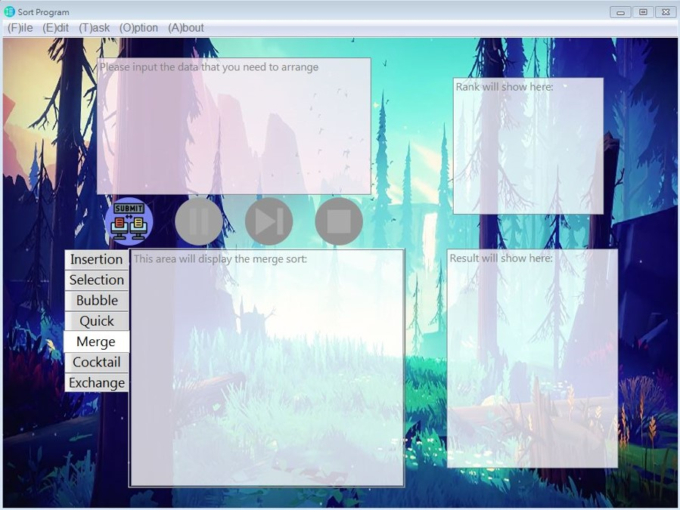
two
主介面
可以在主介面手動輸入內容排序
或是使用標題列的選單
進行動作以及更改相關設定

Slide 20
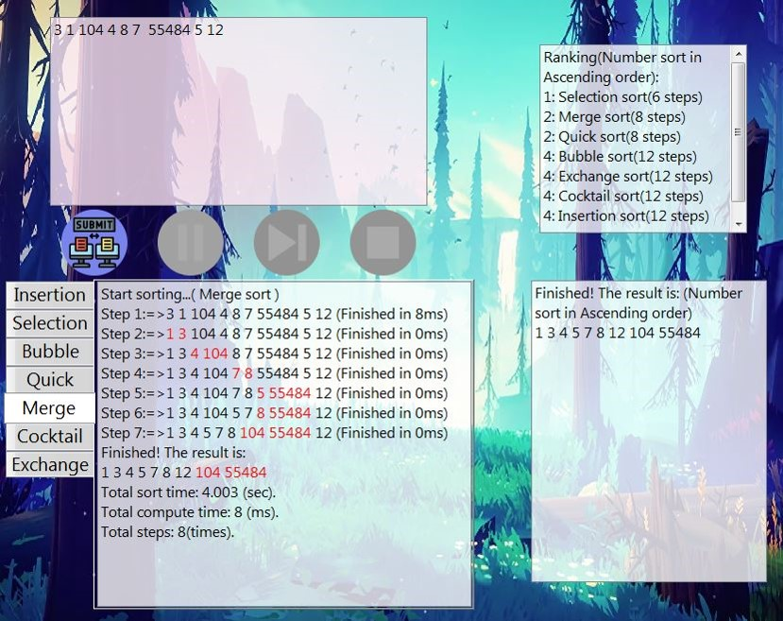
two
排序
用好排序內容後可開始排序
過程中會標記排序對象
完成後顯示結果和各演算法速度排行

Slide 21
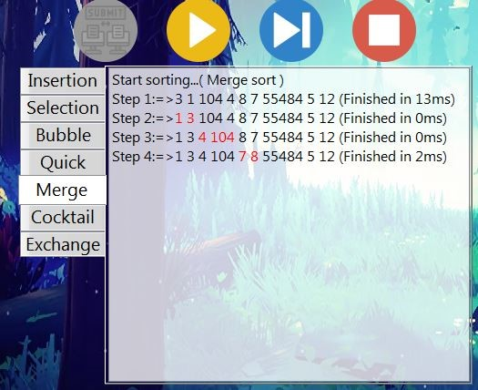
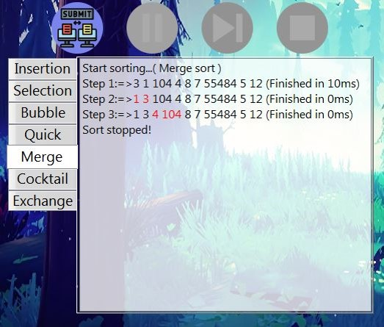
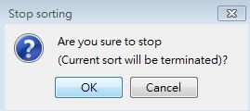
two
按鍵
可於過程中點擊使用三個按鈕
分別為暫停、跳過、中斷

Slide 22
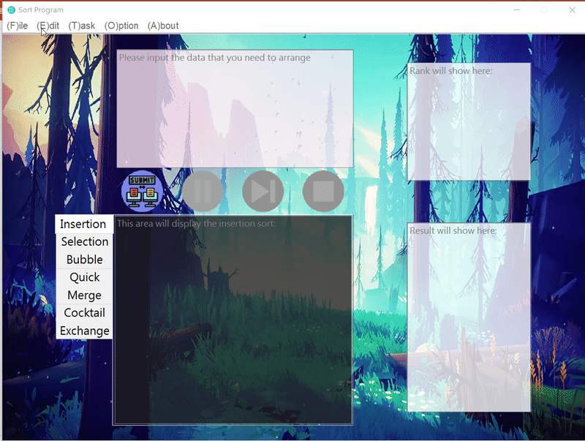
two
按鍵
此GIF圖為使用中斷按鍵的情況→

Slide 23
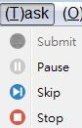
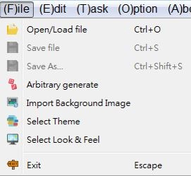
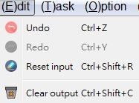
two
選單:執行動作 File & Edit & Task

Slide 24
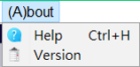
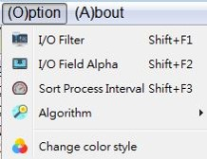
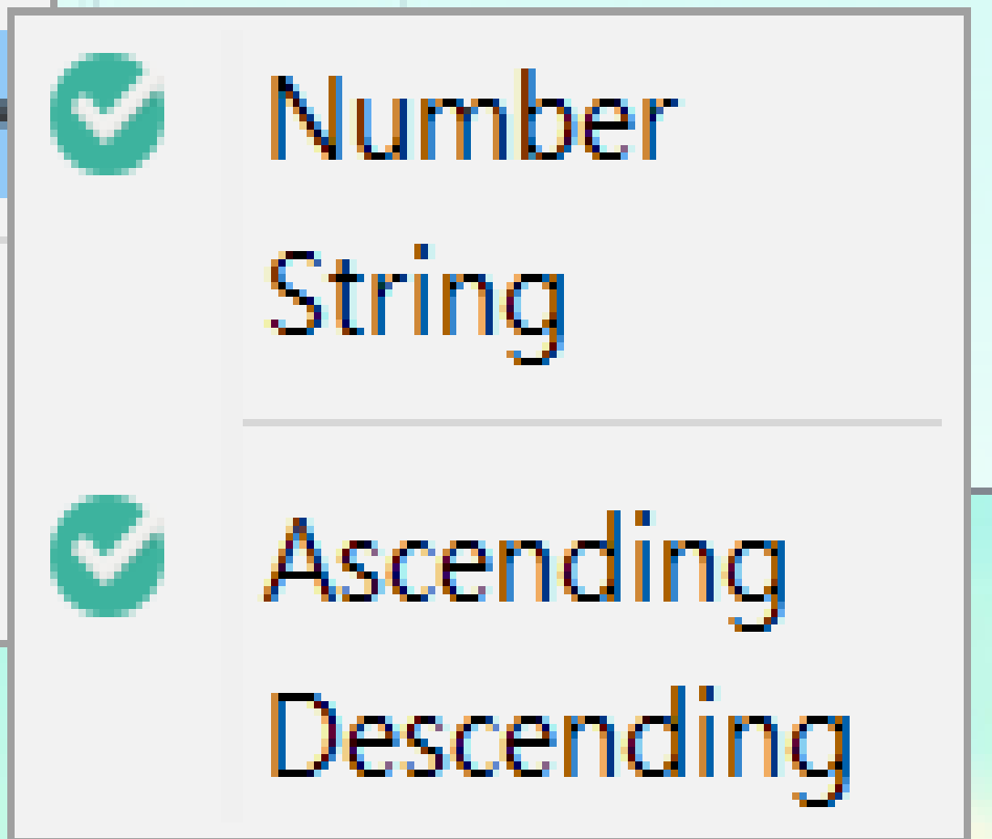
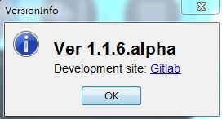
two
選單:調整設定和程式資訊 Option & About

Slide 25
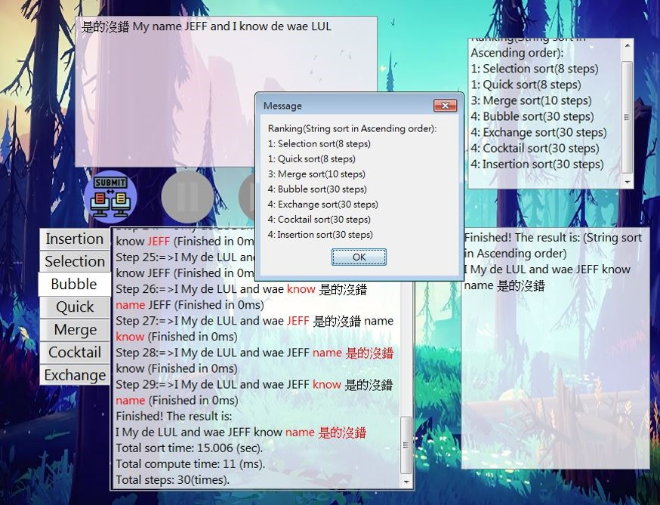
two
選單:Option
將Algorithm中的數字換成字串
便可排序字元/字串

Slide 26
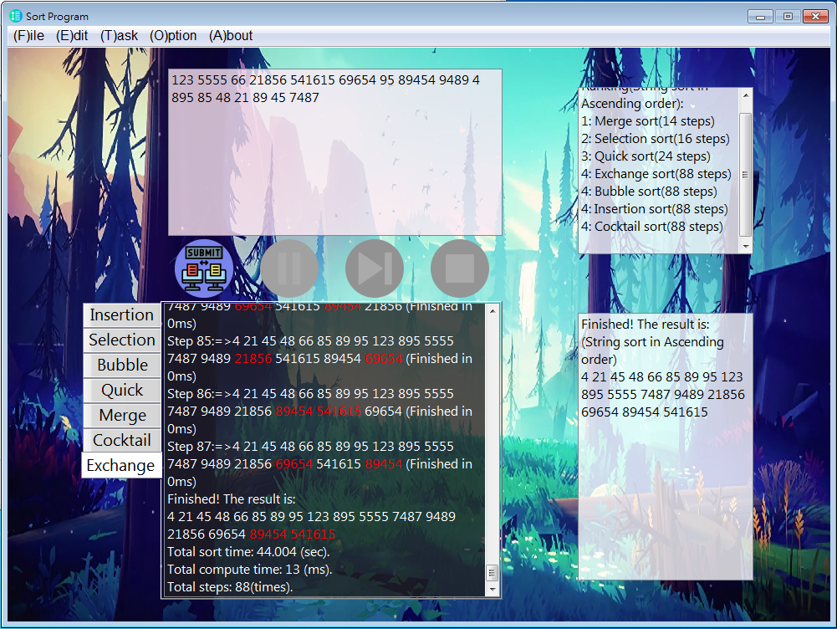
TestCase1(手動輸入 + ExchangeSort)

Slide 27
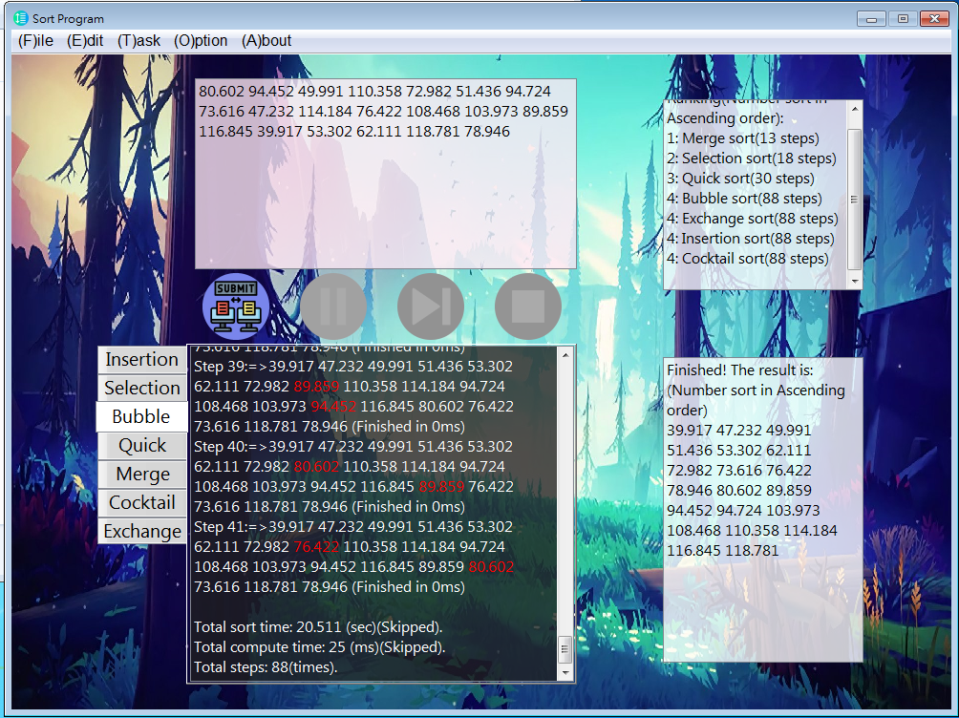
TestCase2(隨機生成 + BubbleSort)

Slide 28
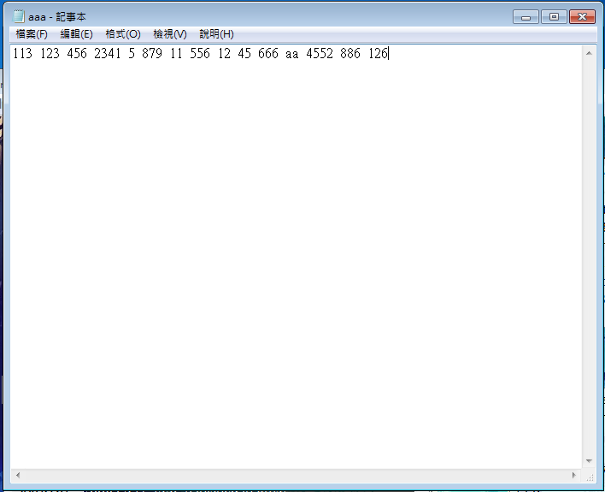
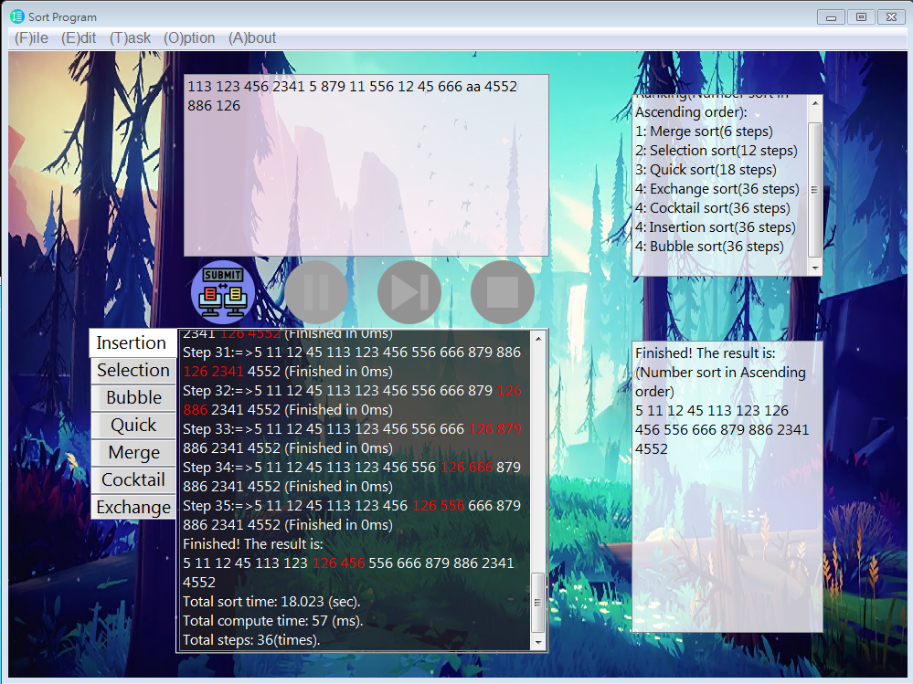
TestCase3(檔案輸入 + InsertionSort)

Slide 29
END
Group 4

